Slide 1
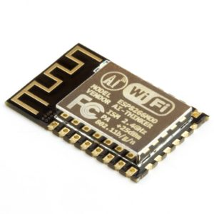
ESP8266
Микросхема ESP8266 – один из самых популярных инструментов для организации беспроводной связи в проектах умного дома. С помощью беспроводного контроллера можно организовывать связь по интерфейсу WiFi, обеспечивая проектам Arduino выход в интернет и возможность дистанционного управления и сбора данных. На основе ESP8266 созданы такие популярные платы как WeMos и NodeMcu, а также огромное количество самодельных проектов. В этой статье, мы узнаем, что из себя представляет ESP82266, какие бывают ее разновидности, как работать с ESP8266 в среде Arduino IDE.
Описание ESP8266
ESP8266 – микроконтроллер с интерфейсом WiFi, который имеет возможность исполнять программы из флеш-памяти. Устройство было выпущено в 2014 году китайской фирмой Espressif и практически сразу же стало популярным.
Контроллер недорогой, обладает небольшим количеством внешних элементов и имеет следующие технические параметры:
Поддерживает Wi-Fi протоколы 802.11 b/g/n с WEP, WPA, WPA2;
Обладает 14 портами ввода и вывода, SPI, I2C, UART, 10-бит АЦП;
Поддерживает внешнюю память до 16 МБ;
Необходимое питание от 2,2 до 3,6 В, потребляемый ток до 300 мА в зависимости от выбранного режима.
Важной особенностью является отсутствие пользовательской энергонезависимой памяти на кристалле. Программа выполняется от внешней SPI ПЗУ при помощи динамической загрузки необходимых элементов программы. Доступ к внутренней периферии можно получить не из документации, а из API набора библиотек. Производителем указывается приблизительное количество ОЗУ – 50 кБ.

Slide 2
Особенности платы ESP8266
Удобное подключение к компьютеру – через USB кабель, питание от него же;
Наличие встроенного преобразователя напряжения 3,3В;
Наличие 4 Мб флеш-памяти;
Встроенные кнопки для перезагрузки и перепрошивки;
Все порты выведены на плату на две гребенки с шагом 2,5 мм.
Сферы применения модуля ESP8266
Автоматизация;
Различные системы для умного дома: Беспроводное управление, беспроводные розетки, управление температурой, дополнение к сигнализационным системам;
Мобильная электроника;
ID метки;
Детские игрушки;
Mesh-сети.

Slide 3
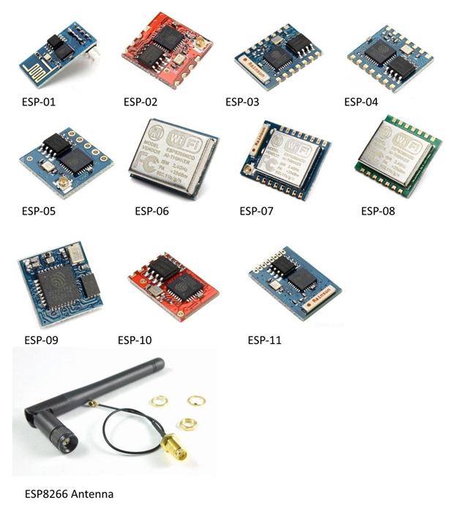
Распиновка esp8266
Существует огромное количество разновидностей модуля ESP8266. На рисунке представлены некоторые из них. Наиболее популярным вариантом является ESP 01
Исполнение программы требуется задавать состоянием портов GPIO0, GPIO2 и GPIO15, когда заканчивается подача питания. Можно выделить 2 важных режима – когда код исполняется из UART (GPIO0 = 0, GPIO2 = 1 и GPIO15 = 0) для перепрошивки флеш-карты и когда исполняется из внешней ПЗУ (GPIO0 = 1, GPIO2 = 1 и GPIO15 = 0) в штатном режиме.

Slide 4
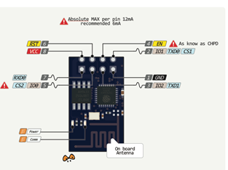
Распиновка для ESP01 изображена на картинке.
Описание контактов:
1 – земля, 8 – питание. По документации напряжение подается до 3,6 В – это важно учесть при работе с Ардуино, на которую обычно подают 5 В.
6 – RST, нужна для перезагрузки микроконтроллера при подаче на него низкого логического уровня.
4 – CP_PD, также используется для перевода устройства в энергосберегающий режим.
7 и 0 – RXD0 и TXD0, это аппаратный UART, необходимый для перепрошивки модуля.
2 – TXD0, к этому контакту подключается светодиод, который загорается при низком логическом уровне на GPIO1 и при передаче данных по UART.
5 – GPIO0, порт ввода и вывода, также позволяет перевести устройство в режим программирования (при подключении порта к низкому логическому уровню и подачи напряжения) .
3 – GPIO2, порт ввода и вывода.

Slide 5
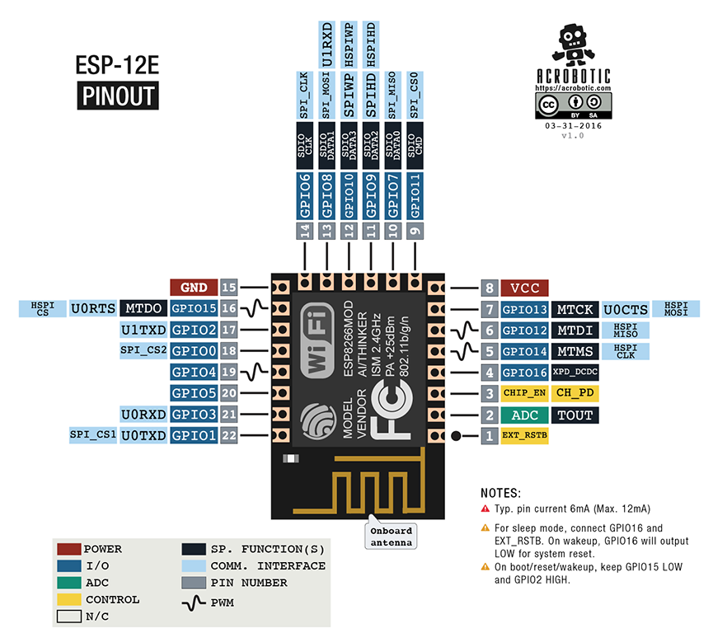
Распиновка ESP-12

Slide 6
Основные отличия Ардуино от ESP8266
ESP8266 имеет больший объем флеш-памяти, при этом у ESP8266 отсутствует энергонезависимая память;
Процессор ESP8266 быстрее, чем у Ардуино;
Наличие Wi-Fi у ESP8266;
ESP8266 потребляеn больше тока, чем для Ардуино;
Программирование ESP8266 в Arduino IDE
Программный комплект разработчика esp8266 включает в себя:
Компилятор из пакета GNU Compiler Collection.
Библиотеки, стеки протоколов WiFi, TCP/IP.
Средство загрузки информации в программу контроллера.
Операционная IDE.
Изначально модули ESP8266 поставляются с прошивкой от фирмы-изготовителя. С ее помощью можно управлять модулем с внешнего микроконтроллера, реализовывать работу с Wi-Fi как с модемом. Также существует множество других готовых прошивок. Некоторые из них позволяют настраивать работу модуля при помощи WEB-интерфейса.
Можно программировать из среды Arduino IDE. При ее помощи можно легко писать скетчи и загружать их в ESP8266, прошивать ESP8266, при этом не требуется сама плата Ардуино. Arduino IDE поддерживает все виды модулей ESP8266.

Slide 7
В настоящий момент для ESP8266 можно реализовать следующие функции:
Основные функции языка Wiring. Управлять портами GPIO можно точно так же, как и пинами на плате Ардуино: pinMode, digitalRead, digitalWrite, analogWrite. Команда analogRead(А0) позволяет считать значения АЦП. При помощи команды analogWrite (pin, value) можно подключить ШИМ на нужном выходе GPIO. При value=0 ШИМ отключается, максимальное значение достигает константы, равной 1023.С помощью функций attachInterrupt, detachInterrupt можно выполнять прерывание на любом порте GPIO, кроме 16.
Тайминг и delay. Используя команды millis и micros можно вернуть мс и мкс, которые прошли с момента старта. Delay позволяет приостановить исполнение программы на нужное время. Также функция delay(…) позволяет поддерживать нормальную работу Wi-Fi, если в скетче присутствуют большие элементы, которые выполняются более 50 мс. Yield() – аналог функции delay(0).
Serial и Serial1 (UART0 и UART1). Работа Serial на ESP8266 аналогична работе на ардуино. Запись и чтение данных блокируют исполнение кода, если FIFO на 128 байт и программный буфер на 256 байт заполнены. Объект Serial пользуется аппаратным UART0, для него можно задать пины GPIO15 (TX) и GPIO13 (RX) вместо GPIO1(TX) и GPIO3(RX). Для этого после функции Serial.begin(); нужно вызвать Serial.swap();. Аналогично Serial1 использует UART1, который работает на передачу. Необходимый пин для этого GPIO2.
Макрос PROGMEM. Его работа аналогична работе в Ардуино. Позволяет перемещать данные read only и строковые постоянные во flash-память. При этом в ESP8266 не сохраняются одинаковые константы, что приводит к дополнительной трате флеш-памяти.
I2C. Перед началом работы с шиной I2C выбираются шины с помощью функции Wire.pins(int sda, int scl).
SPI, OneWire – поддерживаются полностью.

Slide 8
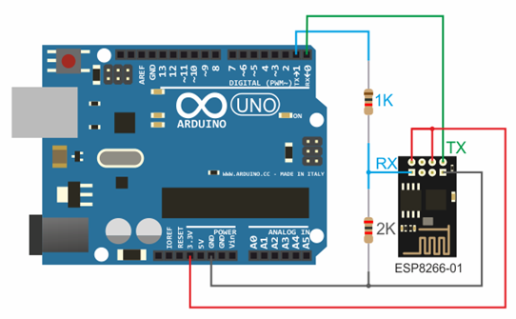
Использование esp8266 для связи Ардуино по WiFi
Перед подключением к Ардуино важно помнить, что у ESP8266 напряжение питания не может быть выше 3,6, в то время как на пате Ардуино напряжение равно 5 В. Соединять 2 микроконтроллера нужно с помощью резистивных делителей. Перед подключением модуля нужно ознакомиться с распиновкой выбранного ESP8266. Схема подключения для ESP8266-01 представлена на рисунке.
3,3 В с Ардуино – на Vcc&CH_PD на модуле ESP8266, GND с Ардуино – к GND с ESP8266, 0 – TX, 1 – RX.
Для поддержки стабильной работы ESP8266 необходим источник постоянного напряжения на 3,3 В и максимальный ток 250 мА. Если питание происходит от конвертера USB-TTL, могут происходить неполадки и сбои в работе.

Slide 9
Работа с библиотекой Wi-Fi для ESP8266 схожа с библиотекой для обыкновенного шилда. Имеется несколько особенностей:
mode(m) – для выбора одного из трех режимов: клиент, точка доступа или оба режима единовременно.
softAP(ssid) – нужен для создания открытой точки доступа.
softAP(ssid, password) – создает точку доступа с паролем, который должен состоять не менее чем из 8 знаков.
WiFi.macAddress(mac) и WiFi.softAPmacAddress(mac)– определяет МАС адрес.
WiFi.localIP() и WiFi.softAPIP() – определение IP адреса.
printDiag(Serial); – позволят узнать данные о диагностике.
WiFiUDP – поддержка передачи и приема multicast пакета в режиме клиента.
Работа выполняется по следующему алгоритму:
Подключение USB-TTL к USB и к ESP.
Запуск Arduino IDE.
Выбрать в меню инструменты нужный порт, плату, частоту и размер flash-памяти.
Файл — Примеры — ESP8266WiFi — WiFiWebServer.
Записать в скетче SSID и пароль сети Wi-Fi.
Начать компиляцию и загрузку кода.
Дождаться окончания процесса прошивки, отсоединить GPIO0 от земли.
Поставить скорость 115200.
Произойдет подключение, будет записан адрес IP.
Открыть браузер, ввести в адресной строке номер IP/gpio/1
Посмотреть монитор порта, если к выходу GPIO2 подключен светодиод, он должен загореться.

Slide 10
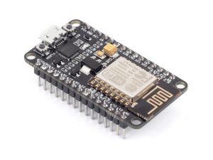
NodeMCU на базе esp8266
NodeMCU – это платформа, основанная на базе модуля esp8266. Используется для управления схемой на расстоянии при помощи интернета через Wi-Fi. Плата малогабаритная, компактная, стоит дешево, на лицевой стороне имеется разъем для USB. Рядом кнопки для отладки и перезагрузки микроконтроллера. Также установлен чип ESP8266. Напряжение питания – от 5 до 12 В, желательно подавать более 10 В.
Большим преимуществом платы является ее малое энергопотребление. Нередко их используют в схемах с автономным питанием. На плате расположены всего 11 портов общего назначения, из них некоторые имеют специальные функции:
D1 и D2 – для интерфейса I2C/ TWI;
D5-D8- для интерфейса SPI;
D9, D10 – для UART;
D1-D10 – могут работать как ШИМ.
Платформа имеет современное API для аппаратного ввода и вывода. Это позволяет сократить количество действий во время работы с оборудованием и при его настройке. С помощью прошивки NodeMCU можно задействовать весь рабочий потенциал для быстрой разработки устройства.

Slide 11
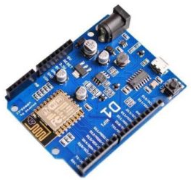
WeMos на базе esp8266
WeMos – еще один вид платформы, основанный на базе микроконтроллера esp8266. Соответственно, имеется Wi-Fi модуль, поддерживается Arduino IDE, имеется разъем для внешней антенны. Плата имеет 11 цифровых входов/выходов, которые (кроме D0) поддерживают interrupt/pwm/I2C/one-wire. Максимальное напряжение питания достигает 3,3 В. Также на платформе присутствует USB разъем. Аналоговый вход 1 с максимальным напряжением 3,2В.
Для работы с модулем нужно установить драйвер CH340 и настроить Ардуино IDE под ESP8266. Для этого нужно в меню настройки в строке «дополнительная ссылка для менеджера плат» добавить адрес http://arduino.esp8266.com/stable/package_esp8266com_index.json.
После этого требуется найти пакет esp8266 by ESP8266 и установить его. Затем нужно выбрать в меню инструменты микроконтроллер Wemos D1 R2 и записать нужный скетч.

Slide 12
Выводы по ESP8266
С помощью плат на основе микросхемы ESP8266 вы можете добавить в свои проекты возможности “большого интернета”, сделав их гораздо более интеллектуальными. Дистанционное управление, сбор и анализ данных на сервере, обработка голоса и работа с изображением – все это становится доступным, когда мы подключаем наш проект по WiFi к интернету. В следующих статьях мы подробно рассмотрим то, как можно программировать устройства на базе esp8266, а также уделим внимание таким популярным платам как WeMos и NodeMcu.

